Slide 1
Het belang van vrij besteedbare financiering
Civil Power 2023
Amsterdam, 28 nov 2023

Slide 2
Twee vragen
Voor fondsenwervende goededoelenorganisaties
Past uw financieringsportfolio optimaal bij uw missie, wat u wilt bereiken met uw organisatie?
Voor financiers in de filantropische sector
Hoe goed sluit uw financieringsstrategie aan bij uw missie en/of Theory of Change?
Notes:
Financiers in de filantropische sector zijn onder andere (vermogens)fondsen, loterijen (maar ook ‘gewone’ donateurs)
Met financieringsportfolio bedoel ik door welke verschillende inkomstbronnen uw organisatie wordt gefinancierd, bijvoorbeeld door de overheid, uit inkomsten voor diensten, door verschillende filantropische bronnen, zoals huishoudens, vermogens of (bedrijfs)fondsen, andere goededoelen, loterijen. Hierbij vraag ik u ook te denken aan hoe flexibel die financiering is. Is een groot deel van de financiering flexibel in wanneer het wordt besteed, waaraan het wordt besteed, en hoe het wordt besteed? Of ligt dit grotendeels vast?
Met financieringstrategie bedoel ik op welke manier u uw partners financiert, is dat voornamelijk met kortlopende, concrete projecten? Of is dat met vaak voor langere termijn, waarbij organisaties enige flexibiliteit hebben hoe ze deze financiering besteden?
Ik weet dat sommigen van u hier al heel goed over hebben nagedacht. Ik hoop in deze tien minuten u te laten zien waarom ik denk dat dit zo belangrijk is, en hoe u mogelijk hierop nog verdere strategische keuzes kunt maken om nog effectiever te werken aan uw missie.

Slide 3
Financieringsportfolio van goede doelen in Nederland
Adaptieve capaciteiten
Missie orientatie
Gebaseerd op CBF data gerapporteerd in Goede Doelen Nederland, 2022: p. 15
Notes:
Om te beginnen met de financieringsportfolio, deze grafiek laat de gemiddelde financiering van goededoelenorganisaties in Nederland in 2021 zien. Dit is belangrijk, omdat deze verschillende bronnen verschillende mate van flexibiliteit hebben. Wanneer een organisatie voornamelijk gefinancieerd wordt door de overheid, dan zal deze organisatie typisch weinig flexibiliteit hebben in hoe ze dit geld kunnen besteden. Vaak zit dit geld ‘vast’ in projecten, met specifieke doelen en tijdspaden. Aan de andere kant, geld gefinancieerd door loterijen is vaak vrij besteedbaar, op een manier waarvan een organisatie denkt dat het het meest relevant is voor het bereiken van de doelen van de organisatie. Geld van inkomsten uit (commerciele) diensten, fondsen, bedrijven en huishoudens varieert van compleet vrij besteedbaar tot zeer specifiek inzetbaar op een bepaald project.
Uit ons onderzoek blijkt dat het belangrijk is dat goededoelenorganisaties een bepaalde mate van vrij besteedbaar inkomen hebben, om bijvoorbeeld in te zetten wanneer er een crisis is waardoor het noodzakelijk is op korte termijn plots ontstaande noden in de samenleving te verlichten. Denk hierbij aan corona, maar ook aan de plotselinge opkomst van een bende in een sloppenwijk, waardoor beveiliging noodzakelijk is bestaande projecten te laten doorgaan, of aan plotselinge droogtes die tot hongersnood en conflicten leiden. In de literatuur noemen we dit de mate waarin organisaties “adaptieve capaciteiten” hebben, de mate waarin ze flexibel kunnen reageren op veranderingen.
Een andere belangrijke reden waarom organisaties toegang zouden moeten hebben tot een bepaalde mate van vrij besteedbare financiering heeft er mee te maken dat organisaties in staat moeten zijn om onafhankelijk van de overheid, donateurs, fondsen en bedrijven hun werk te doen. In de literatuur wordt dit “missie orientatie” genoemd. Deze capaciteit van goededoelenorganisaties komt in gevaar wanneer organisaties alleen kunnen overleven door specifieke projecten uit te voeren die ‘makkelijk’ gefinancierd kunnen worden. Maar die niet in lijn zijn met hoe de organisaties haar eigen doelen kan bereiken. Een ander voorbeeld is dat kritische organisaties, bijvoorbeeld op mensenrechten, de oorlog in Palestina, klimaatverandering, ervaren dat financiers eisen hebben over hun inhoudelijke werk. Vrij besteedbare financiering zorgt er voor dat organisaties onafhankelijk en kritisch hun missie kunnen uitvoeren, een belangrijke rol voor filantropie in onze samenleving.

Slide 4
Financieringstrategie van fondsen in Nederland
Door
Bron: Geven in Nederland 2022, p. 173
Notes:
Nu naar de financieringsstrategie van financiers in de filantropische sector, en dan specifiek fondsen.
In grote lijnen financieren ze middels een combinatie van drie soorten financieringsmodellen:
Projectmatige financiering.
Kernfinanciering (operationele steun, continuïteitsfinanciering of capacity building), expliciet bedoelt om te investeren in belangrijke ‘kern’ organisatorische of operationele capaciteiten, zoals administratie, personeel en faciliteiten.
Vrij besteedbare financiering
Een niet-representatieve survey onder 65 Nederlandse vermogensfondsen laat zien dat 98% van de fondsen projectfinanciering verstrekken. Een aanzienlijk deel (26%) doet daarnaast ook aan kernfinanciering of vrij besteedbare financiering. In bedragen komt het erop neer dat 84% van de totale giften van fondsen naar projectmatige financiering gaat.

Slide 5
‘Typische’ missies van fondsen
Systems change
Armoede uitbannen
Een betere en eerlijkere wereld
Notes:
Ik vroeg de financiers in deze zaal eerder na te denken over hoe uw missie of Theory of Change aansluit bij uw financieringsstrategie. Vaak zien we dat deze missies op het niveau zijn van de ‘typische’ missies op deze slide, en bijvoorbeeld elementen van “systems change”, “een betere en eerlijkere wereld”, of “armoede uitbannen” bevatten. Logisch, want financiers willen impact hebben met het werk dat ze doen. Het liefst grootschalige impact. Heel vaak echter zien we dat hun financieringsstrategie niet of maar deels aansluit bij deze grote en belangrijke doelen. Zoals we in de vorige slide hebben gezien, financieren fondsen overwegend middels korte termijn, project financiering, waarmee het heel lastig is aan deze grote missies bij te dragen. Ik pleit zeker niet voor een omslag waarin fondsen alleen vrij besteedbare financiering geven, maar het is belangrijk om uw financieringsstrategie af te stemmen op uw missie of Theory of Change. Waarom dit het geval is, zal ik nu laten zien.

Slide 6
Hoe kan vrij besteedbare financiering bijdragen aan het realiseren van deze missies?

Slide 7
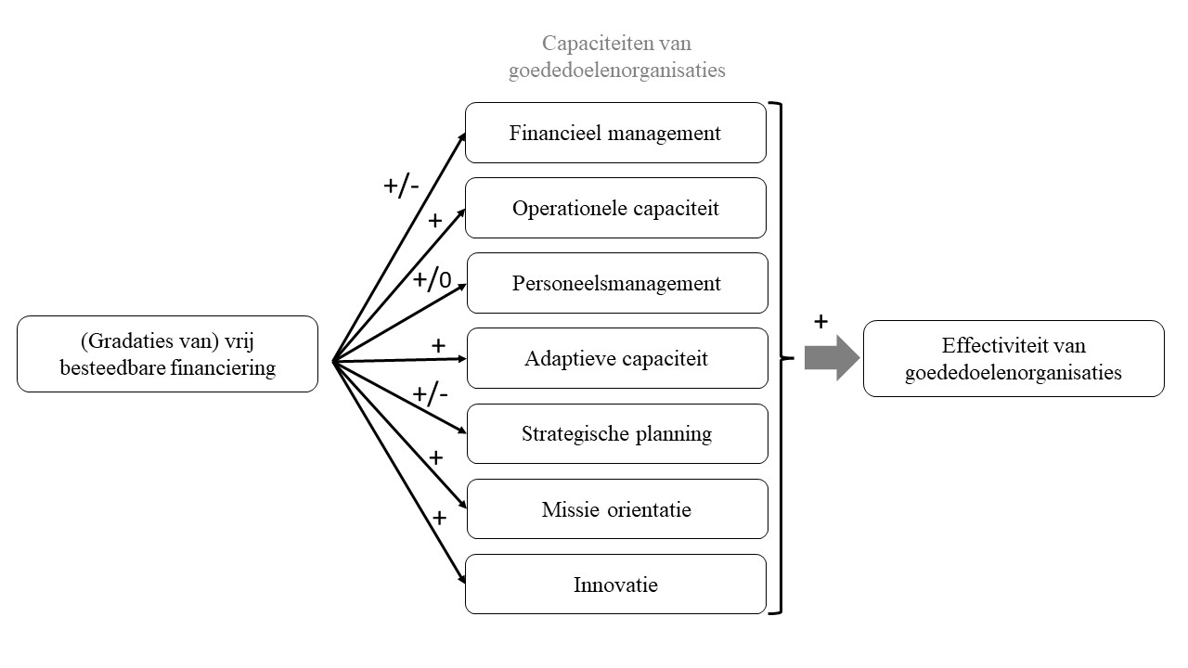
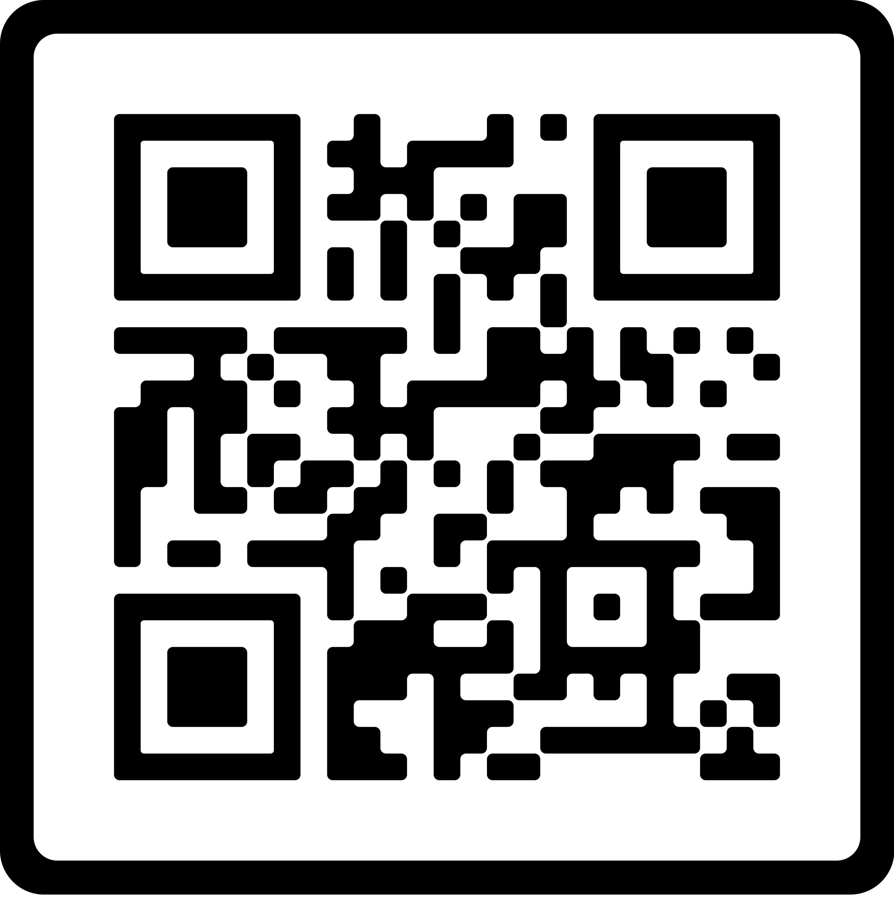
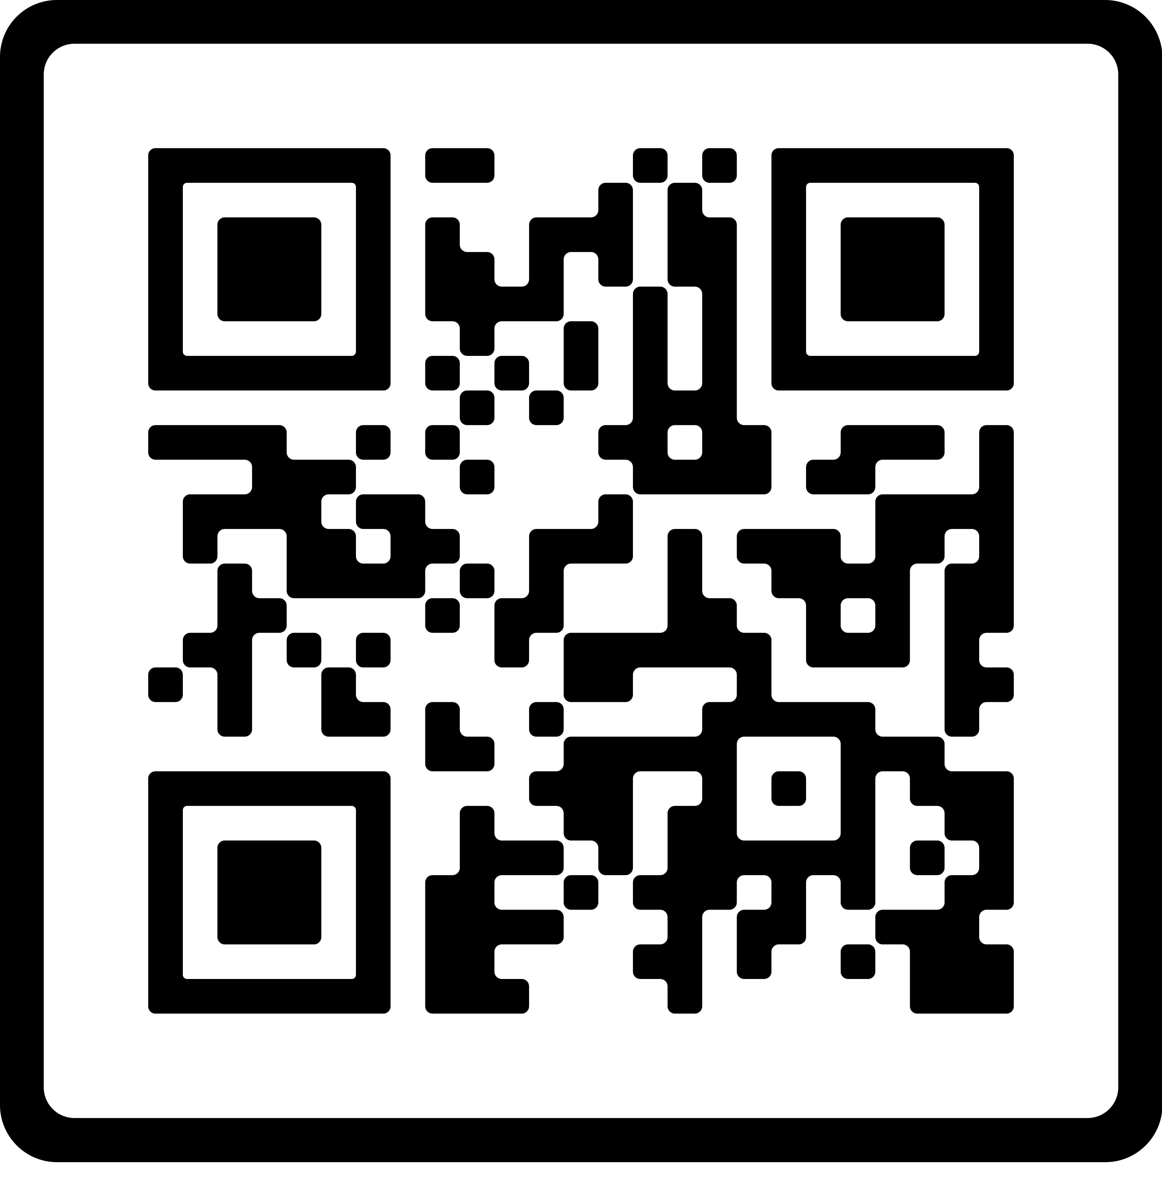
https://qrco.de/beaM6l
Link naar presentatie
met voorbeelden
Artikel Wiepking & De Wit, 2023
Notes:
In een recent gepubliceerd artikel laten Arjen de Wit en ik zien hoe we denken dat gradaties van vrij besteedbare financiering of kernfinanciering bijdraagt aan de ontwikkeling van verschillende capaciteiten van ontvangende goededoelenorganisaties, welke vervolgens bijdragen aan de effectiviteit van goededoelenorganisaties. En hoe effectiever goededoelenorganisaties, hoe beter zij hun missies kunnen uitvoeren.
We onderscheiden zeven verschillende capaciteiten, gebaseerd op de literatuur. Twee noemde ik eerder al, toen ik besprak waarom het belangrijk is voor goededoelenorganisaties om deels beschikking te hebben over vrij besteedbare financiering: adaptieve capaciteiten en missie orientatie. De andere vijf capaciteiten zal ik hier niet in detail bespreken, maar we bespreken we uitgebreid in het artikel, dat u Open Access kunt benaderen middels de QR code op deze slide. Daarnaast heb ik een QR code toegevoegd met een link naar een uitgebreide versie van deze presentatie, waarin aan het einde een bespreking van alle zeven capaciteiten is toegevoegd, met ook quotes van geinterviewden die het belang van vrij besteedbare financiering voor deze capaciteiten binnen hun organisaties illustreren.
Ik wil hier aan toevoegen dat dit is hoe we denken dat dit werkt op basis van de literatuur en onze interviews, maar dit model zal nog wel verder getest moeten worden. Mocht u ideeën en suggesties hebben, bijvoorbeeld als u denkt dat een capaciteit mist, of dat een capaciteit eigenlijk niet belangrijk is, dan horen we dat heel graag van u! Ook horen we graag van u als u veel ervaring heeft met dit onderwerp, om beter te begrijpen hoe dit in de praktijk werkt, voor verschillende typen organisaties. Alleen in samenwerking tussen wetenschap en de sector kunnen we dit onderwerp beter begrijpen en zo bijdragen aan de effectiviteit van onze sector.
Ik hoop dat ik u heb laten zien waarom ik denk dat het belangrijk is dat u nadenkt over of uw financieringsportfolio optimaal bij uw missie past en hoe goed uw financieringsstrategie aansluit bij uw missie en/of Theory of Change.
Vandaag zullen we meerdere voorbeelden zien van de rol die vrij besteedbare financiering kan spelen, en ik kijk er naar uit samen met u het belang hiervan verder te onderzoeken, en dan specifiek voor welke organisaties vrij besteedbare financiering van het grootste belang is, bv, voor organisaties in specieke sectors en met bepaalde rollen, zoals bijvoorbeeld dienstverlening of juist belangenbehartiging.

Slide 8
Toelichting zeven capaciteiten (zie ook de tekst in de notities van de volgende slides)

Slide 9
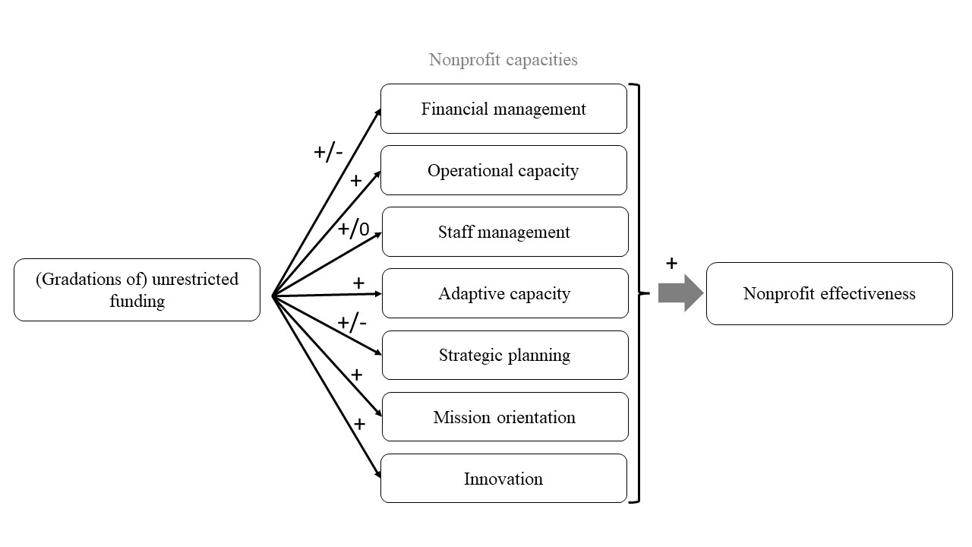
De effecten van vrij besteedbare financiering
Bron:
Wiepking, P., & De Wit, A. (2023). Unrestricted funding and nonprofit capacities: Developing a conceptual model. Nonprofit Management & Leadership.
https://doi.org/10.1002/nml.21592
Notes:
Wat zijn nou de gevolgen van vrij besteedbare financiering voor de ontvangende organisaties? In onze studie gebruiken we meerdere methoden om iets te kunnen zeggen over de effecten van vrij besteedbare financiering.
We kijken naar nonprofit capacity en nonprofit effectiveness.
- Capacity = “the means by which organizations achieve effectiveness” (Bryan, 2019, p. 886)
- Effectiveness = “the extent to which an organization has achieved its goals” (Benjamin & Campbell, 2020, p. 199).
Nonprofit capacity heeft echter meerdere dimensies: er zijn allerlei aspecten van een sterke organisatie die bijdragen aan effectiviteit. Daarom volgen we Michelle Shumate en collega’s (2017) die in 2017 het Nonprofit Capacities Instrument introduceerde, een raamwerk om verschillende aspecten van organisatiekracht te meten, aangevuld met Wu (2021).
Dit is het model waar we op uitkwamen na een studie van theorieën over nonprofit organisaties, academische literatuur en praktijkrapporten, aangevuld met twintig interviews bij goede doelen die geld ontvangen van de NPL en VL. Dit is hoe we denken dat dit werkt op basis van de literatuur en onze interviews, maar dit model zal nog wel verder getest moeten worden. Mocht u ideeen en suggesties hebben, bijvoorbeeld als u denkt dat een capaciteit mist, of dat een capaciteit eigenlijk niet belangrijk is, dan horen we dat heel graag van u! Ook horen we graag van u als u veel ervaring heeft met dit onderwerp, om beter te begrijpen hoe dit in de praktijk werkt, voor verschillende typen organisaties.
Het academische artikel waarin we dit introduceren is net gepubliceerd in Nonprofit Management & Leadership, een van de belangrijkste academische tijdschriften in het veld.

Slide 10
De effecten van vrij besteedbare financiering
Het meest evident is die van financieel beheer. Met vrij besteedbare financiering kunnen organisaties hun overhead financieren en de gaten tussen projecten overbruggen. Er staat daar een minnetje omdat er ook een risico in zulke meerjarige financiering zit, namelijk dat organisaties te afhankelijk worden van deze ene inkomstenbron.
Een aantal andere capacities zal ik toelichten met quotes uit onze interviews met Nederlandse goede doelen die partner zijn van de NPL of VL.
Notes:
Het meest evident is die van financieel beheer. Met vrij besteedbare financiering kunnen organisaties hun overhead financieren en de gaten tussen projecten overbruggen. Er staat daar een minnetje omdat er ook een risico in zulke meerjarige financiering zit, namelijk dat organisaties te afhankelijk worden van deze ene inkomstenbron.
Een aantal andere capacities zullen we toelichten met quotes uit onze interviews met Nederlandse goede doelen die partner zijn van de NPL of VL.

Slide 11
De effecten van vrij besteedbare financiering
“Dan heb je weer iemand voor drie jaar bij je, en die moet op een gegeven moment weer weg als het project is afgelopen […]. Terwijl diegene heel veel kennis heeft opgebouwd tijdens het project, maar die kan je dan niet behouden. Ik denk dat als je puur een projectorganisatie bent, dus dat je helemaal geen ongeoormerkt geld hebt […] ja… dan wordt je een soort lobbyclub op communicatie zonder dat je echt de kennis in huis hebt. Maar dat is wel juist onze kracht.”
Notes:
Operational capacity verwijst naar een sterke ‘back office’ en het in huis hebben van kennis en expertise. Hoe belangrijk dat is wordt duidelijk in deze quote.
“Dan heb je weer iemand voor drie jaar bij je, en die moet op een gegeven moment weer weg als het project is afgelopen […]. Terwijl diegene heel veel kennis heeft opgebouwd tijdens het project, maar die kan je dan niet behouden. Ik denk dat als je puur een projectorganisatie bent, dus dat je helemaal geen ongeoormerkt geld hebt […] ja… dan wordt je een soort lobbyclub op communicatie zonder dat je echt de kennis in huis hebt. Maar dat is wel juist onze kracht.”
Dit zien we ook in statistische analyses op met data van het CBF, op basis van financiële jaarverslagen: organisaties die beneficiënt worden van de NPL of de VL gaan meer geld uitgeven aan personeel.

Slide 12
De effecten van vrij besteedbare financiering
“Ja… dat zijn dingen die we allemaal ook doen, trainen en opleiden, maar ik weet niet of dat per se door het geld van de Nationale Postcode Loterij komt. Ik weet het niet. Als het er niet was, denk ik niet dat we geen training meer zouden faciliteren of iets dergelijks.”
Notes:
Staff management verwijst naar hoe goed personeel in staat is zijn of haar werk uit te voeren, bijvoorbeeld of ze de benodigde training en materialen hebben. Onze interview data laten gemixte resultaten zien van het effect van vrij besteedbare financiering op deze capaciteit. Het kan leiden tot betere sfeer in de organisatie, omdat er duidelijkheid is over toekomstige financiering, maar vrij besteedbare financiering lijkt niet direct van invloed op de beschikbaarheid van training voor personeel bijvoorbeeld. Een respondent zegt bijvoorbeeld:
“Ja… dat zijn dingen die we allemaal ook doen, trainen en opleiden, maar ik weet niet of dat per se door het geld van de Nationale Postcode Loterij komt. Ik weet het niet. Als het er niet was, denk ik niet dat we geen training meer zouden faciliteren of iets dergelijks.”

Slide 13
De effecten van vrij besteedbare financiering
“[…] ongeoormerkt geld geeft je zoveel vrijheid en flexibiliteit. Wij zijn een heel snelle adaptieve organisatie die eigenlijk continu inspringt op het sentiment en veranderingen in de maatschappij en de politiek en Corona en kansen, het momentum wat zich aanbiedt. Als wij daar altijd een aanvraag voor zouden moeten indienen en vervolgens alles moeten opleveren precies zoals we hadden aangevraagd, dan kunnen we ons werk niet doen.”
Notes:
Adaptive capacity betekent hoe goed organisaties kunnen reageren op veranderende omstandigheden. Een respondent zegt:
“[…] ongeoormerkt geld geeft je zoveel vrijheid en flexibiliteit. Wij zijn een heel snelle adaptieve organisatie die eigenlijk continu inspringt op het sentiment en veranderingen in de maatschappij en de politiek en Corona en kansen, het momentum wat zich aanbiedt. Als wij daar altijd een aanvraag voor zouden moeten indienen en vervolgens alles moeten opleveren precies zoals we hadden aangevraagd, dan kunnen we ons werk niet doen.”
Uit ons onderzoek blijkt dat het belangrijk is dat goededoelenorganisaties een bepaalde mate van vrij besteedbaar inkomen hebben, om bijvoorbeeld in te zetten wanneer er een crisis is waardoor het noodzakelijk is op korte termijn plots ontstaande noden in de samenleving te verlichten. Denk hierbij aan corona, maar ook aan de plotselinge opkomst van een bende in een sloppenwijk, waardoor beveiliging noodzakelijk is bestaande projecten te laten doorgaan, of aan plotselinge droogtes die tot hongersnood en conflicten leiden. In de literatuur noemen we dit de mate waarin organisaties “adaptieve capaciteiten” hebben, de mate waarin ze flexibel kunnen reageren op veranderingen.

Slide 14
De effecten van vrij besteedbare financiering
“Voor lobby kunnen wij nergens geld aanvragen. Dat vinden mensen: daar gaan we geen geld voor geven.”
[Interviewer:] “Dat is iets wat niet direct aan het doel bijdraagt.”
“Eigenlijk wel, maar het is geen project met een kop en een staart waarvan je zegt: dit heeft zo veel… je kan de impact niet echt heel goed meten.”
Notes:
Strategische planning als capacity verwijst naar een deliberatieve, gedisciplineerde aanpak voor het nemen van beslissingen in het belang van de organisatie. Een respondent zegt bijvoorbeeld:
“Voor lobby kunnen wij nergens geld aanvragen. Dat vinden mensen: daar gaan we geen geld voor geven.”
[Interviewer:] “Dat is iets wat niet direct aan het doel bijdraagt.”
“Eigenlijk wel, maar het is geen project met een kop en een staart waarvan je zegt: dit heeft zo veel… je kan de impact niet echt heel goed meten.”

Slide 15
De effecten van vrij besteedbare financiering
“[...] Als ik eerlijk ben denk ik dat als wij een geoormerkte financiering hebben, […] dat wij leren daardoor wel zelf kritisch te zijn om wat bereiken we nou in dit project, al is het alleen maar omdat de financier daarom vraagt [...]. Ik denk onbewust dat het goede doel misschien iets makkelijker met projecten omgaat [in het geval van ongeoormerkt geld].”
Notes:
Op het gebied van het nemen van de juiste beslissingen kan vrij besteedbaar geld ook een nadeel zijn. Vandaar het minnetje bij de pijl in het model. Dit horen we niet vaak, maar deze respondent zegt:
Als ik eerlijk ben denk ik dat als wij een geoormerkte financiering hebben, […] dat wij leren daardoor wel zelf kritisch te zijn om wat bereiken we nou in dit project, al is het alleen maar omdat de financier daarom vraagt [...]. Ik denk onbewust dat het goede doel misschien iets makkelijker met projecten omgaat [in het geval van ongeoormerkt geld].

Slide 16
De effecten van vrij besteedbare financiering
“[…] ja, ik denk dat je maximaal resultaat krijgt. Omdat je écht doet wat nodig is en dat je niet donor driven bent. Dat je toch luistert naar de financier, dat die vaak een agenda heeft en dat die […] bepaalt waar het geld naar toe gaat. Dus dat je niet doet wat nodig is.”
Notes:
Een andere belangrijke reden waarom organisaties toegang zouden moeten hebben tot een bepaalde mate van vrij besteedbare financiering heeft er mee te maken dat organisaties in staat moeten zijn om onafhankelijk van de overheid, donateurs, fondsen en bedrijven hun werk te doen. In de literatuur wordt dit “missie orientatie” genoemd. Deze capaciteit van goededoelenorganisaties komt in gevaar wanneer organisaties alleen kunnen overleven door specifieke projecten uit te voeren die ‘makkelijk’ gefinancierd kunnen worden. Maar die niet in lijn zijn met hoe de organisaties haar eigen doelen kan bereiken. Een ander voorbeeld is dat kritische organisaties, bijvoorbeeld op mensenrechten, de oorlog in Palestina, klimaatverandering, ervaren dat financiers eisen hebben over hun inhoudelijke werk. Vrij besteedbare financiering zorgt er voor dat organisaties onafhankelijk en kritisch hun missie kunnen uitvoeren, een belangrijke rol voor filantropie in onze samenleving.
Een veelgehoord probleem is mission drift: organisaties wijken af van hun oorspronkelijke missie omdat ze de wensen en doelen van donors moeten volgen. Deze respondent denkt dat je met vrij besteedbare financiering “maximaal resultaat” krijgt. “Omdat je écht doet wat nodig is en dat je niet donor driven bent. Dat je toch luistert naar de financier, dat die vaak een agenda heeft en dat die […] bepaalt waar het geld naar toe gaat. Dus dat je niet doet wat nodig is”

Slide 17
De effecten van vrij besteedbare financiering
“Er zijn bepaalde innovaties waar wij enorm in geloven, en waar we voor de proof of concept ook nog wel geld voor krijgen […]. Maar voor de implementatiefase en uiteindelijk voor de lobby is het lastig om structurele financiering te krijgen. Dan zul je eerst met goede resultaten moeten komen. Die eerste aanzet kunnen we deels financieren met [financiering van de GDL]. Oftewel het voortbestaan van bepaalde initiatieven hebben we op die manier kunnen bestendigen.”
Notes:
Innovatie is een capacity die eerder niet in de literatuur werd genoemd maar die wij wel aan dit model hebben toegevoegd. Een goed voorbeeld wordt gegeven in deze quote:
“Er zijn bepaalde innovaties waar wij enorm in geloven, en waar we voor de proof of concept ook nog wel geld voor krijgen […]. Maar voor de implementatiefase en uiteindelijk voor de lobby is het lastig om structurele financiering te krijgen. Dan zul je eerst met goede resultaten moeten komen. Die eerste aanzet kunnen we deels financieren met [financiering van de GDL]. Oftewel het voortbestaan van bepaalde initiatieven hebben we op die manier kunnen bestendigen”

Slide 18
De effecten van vrij besteedbare financiering
Notes:
Al met al denken we dat vrij besteedbare financiering duidelijke voordelen kan hebben voor de capaciteit en uiteindelijk de effectiviteit van goede doelen. Daarmee is niet gezegd dat alle financiering helemaal vrij zou moeten zijn: een gezonde mix van verschillende inkomstenbronnen, maar ook een gezonde mix van verschillende soorten financiering, geoormerkt en ongeoormerkt, kan organisaties verder helpen.
Waarschijnlijk zijn deze effecten verschillend voor verschillende organisaties met verschillende rollen (zoals bijvoorbeeld dienstverlening of belangenbehartiging) en in verschillende sectoren. Ook is het de vraag hoe dit werkt bij verschillende financiers. Wij hebben dit model deels gebaseerd op onderzoek bij de Postcode Loterij en de VriendenLoterij, maar dat zijn vrij unieke funders. De komende jaren willen we kijken hoe de mechanismen uit dit model uitwerken bij andere financiers.
Dit model kan helpen om na te denken over de bijdrage die vrij besteedbare financiering kan leveren aan verschillende aspecten van organisatiekracht. Filantropische fondsen zouden hierover kunnen nadenken, maar ook overheden. In de sociale en culturele sector worden nog wel wat instellingssubsidies gegeven, maar bijvoorbeeld BZ doet dat volgens mij nauwelijks meer. Het zijn voornamelijk projectbijdragen of tenders. Wat doet dat met de slagkracht van internationale NGOs?

Slide 19
Referenties
Benjamin, L. M., & Campbell, D. (2020). Evaluation and Performance Management. In H. K. Anheier & S. Toepler (Eds.), The Routledge Companion to Nonprofit Management (pp. 197–212). New York, N.Y.: Routledge.
Bryan, T. K. (2019). Toward a contingency model for the relationship between capacity and effectiveness in nonprofit organizations. Nonprofit and Voluntary Sector Quarterly, 48(4), 885–897.
Goede Doelen Nederland. (2022). Feiten en Cijfers 2021. https://www.goededoelennederland.nl/downloads/over-de-sector/2021-Feiten-en-Cijfers.pdf
Koolen-Maas, Stephanie, Barbara Gouwenberg, Arjen de Wit, Pamala Wiepking, Petra van Aken, Dick de Gilder, René Bekkers, and Annemijn Nijdam. (2022). Geven door Fondsen. Pp. 143-186 in Bekkers, René, Barbara Gouwenberg, Stephanie Koolen-Maas and Theo Schuyt (Eds.) Geven in Nederland 2022. Giften, Legaten, Sponsoring en Vrijwilligerswerk [Giving in the Netherlands 2022]. Amsterdam University Press: Amsterdam.
Shumate, M., Cooper, K. R., Pilny, A., & Pena-y-lillo, M. (2017). The Nonprofit Capacities Instrument. Nonprofit Management and Leadership, 28(2), 155–174.
Wu, V. C. S. (2021). Community leadership as multi-dimensional capacities: A conceptual framework and preliminary findings for community foundations. Nonprofit Management and Leadership, 32(1), 29–53.
Wiepking, Pamala and Arjen de Wit. (online first). Unrestricted funding and nonprofit capacities: developing a conceptual model. Online first in Nonprofit Management & Leadership. http://doi.org/10.1002/nml.21592.

Slide 20
Prof. dr. Pamala Wiepking Stead Family Chair in International Philanthropy, IU Lilly Family School of Philanthropy, Indianapolis, United States Professor Maatschappelijke relevantie van goededoelenloterijen, Centrum voor Filantropische Studies, Center for Grantmaking Research, Vrije Universiteit Amsterdam email: p.wiepking@vu.nl Dr. Arjen de Wit Assistant Professor Centrum voor Filantropische Studies, Center for Grantmaking Research, Vrije Universiteit Amsterdam email: a.de.wit@vu.nl
Dank voor uw aandacht!
Gefinancierd door:

